Slide 1


APP SEA2
Présentation du Projet de L2
Année 2025-2026

Slide 2
Ordre du jour
3 et 4/9
Compétences et APP L1
2. Présentation du projet SEA2 et du planning
3. Début du travail de bibliographie
4. Compétences et projet L2
5. Mise en place du fonctionnement des groupes

Slide 3
Compétences et APP

Slide 4


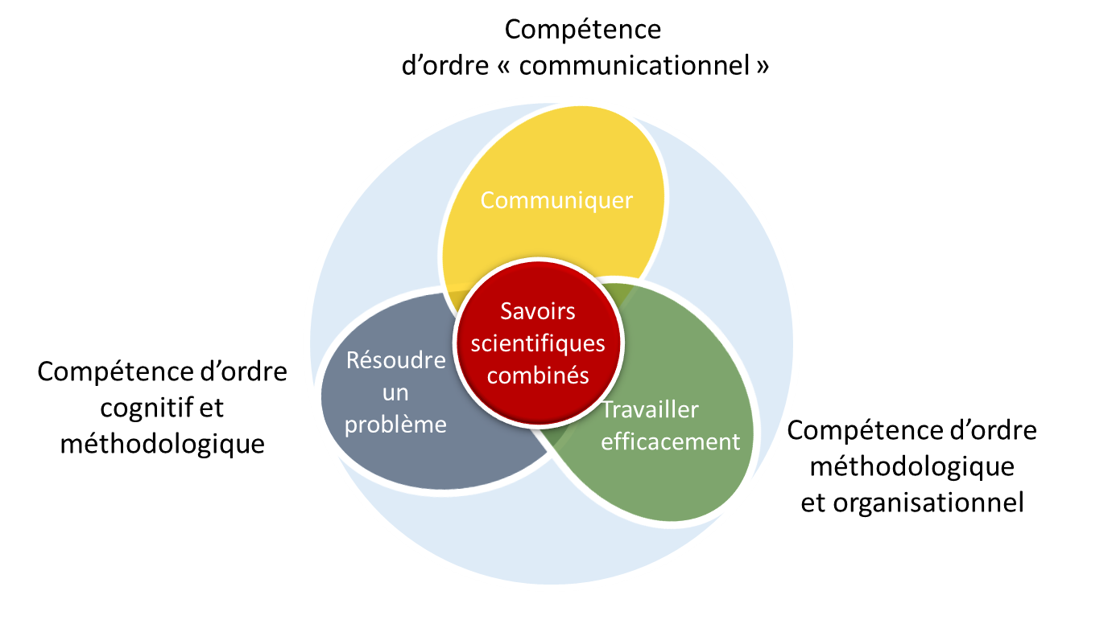
Le profil attendu des étudiants de l’Institut Villebon-Georges Charpak
Un profil scientifique généraliste
Dispose de connaissances de base dans les différentes disciplines scientifiques, pas un spécialiste
Des compétences communicationnelles,
organisationnelles et méthodologiques

Slide 5
Les APP et le développement de compétences
COMPETENCE TRANSVERSALE
Une compétence est un savoir-agir complexe prenant appui sur la mobilisation et la combinaison de ressources internes et externes, dans des familles de situations.
Les compétences transversales sont mobilisables dans des situations de type professionnel diverses.
Elles peuvent être développées progressivement au cours d’une trajectoire d’apprentissage que l’on peut jalonner en fixant des niveaux (ou des paliers).
(Novice)
(Débutant avancé)
(Compétent)
(Efficace)

Slide 6
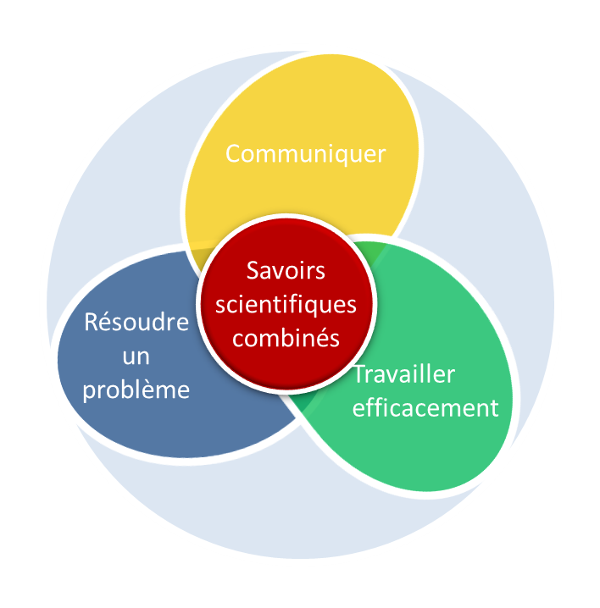
Les APP et le développement de compétences
Le référentiel de l’Institut Villebon - Charpak
Résoudre un problème par une approche scientifique et technique
→ compétence d’ordre cognitif et méthodologique
Pratiquer une communication correcte et appropriée au contexte
→ compétence d’ordre communicationnel
Se former et travailler de manière efficace dans un contexte technique et scientifique
→ compétence d’ordre méthodologique et organisationnel

Slide 7
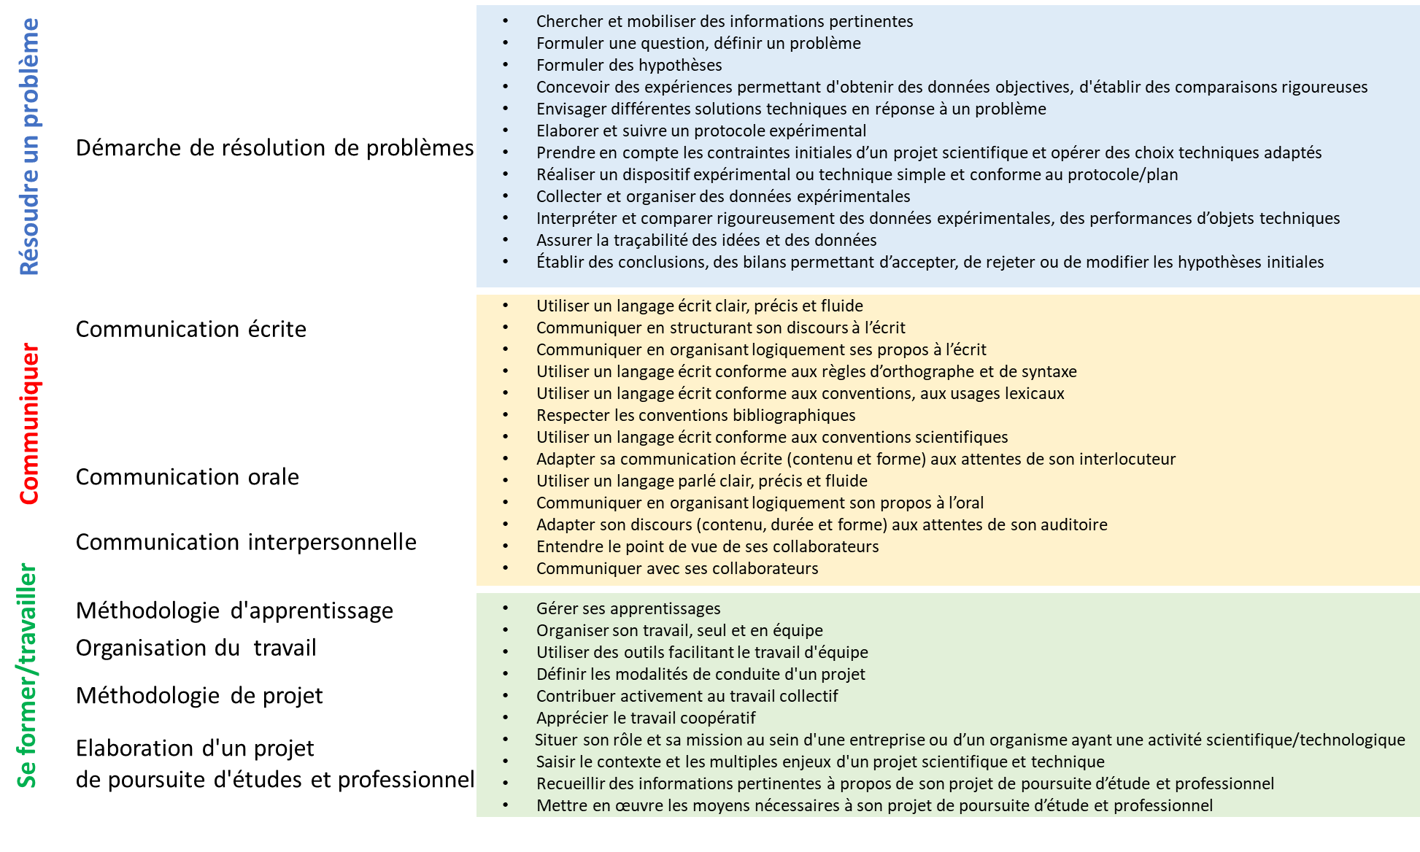
Les APP et le développement de compétences
Le référentiel de la formation
3 compétences, 8 domaines, 38 composantes/savoir-faire/items

Slide 8
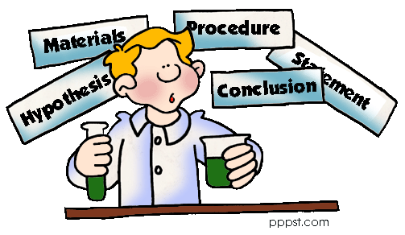
Les APP et le développement de compétences
Résoudre un problème par une approche scientifique
Dans quelles situations doit-on mettre en œuvre ce savoir-agir?
Lorsqu’il faut apporter une réponse expérimentale et technique à un problème devant être formulé scientifiquement et requérant une approche pluridisciplinaire.
imagination
logique
créativité
Réflexion critique
rapports
experts
persévérance
articles scientifiques
savoirs théoriques
savoir-faire

Slide 9

Les APP et le développement de compétences
Pratiquer une communication correcte et appropriée au contexte
Situations où l’on doit mettre en œuvre ce savoir-agir :
- lorsqu’on effectue un travail qui doit être communiqué et confronté à l’avis des pairs ou d’autres acteurs,
- lorsqu’on doit notamment effectuer un pitch, présenter un projet devant des experts ou présenter son projet professionnel, rédiger une synthèse ou un rapport d’expert, etc. ,
- lorsqu’on doit communiquer avec ses collaborateurs dans le cadre d’un travail d’équipe.

Slide 10
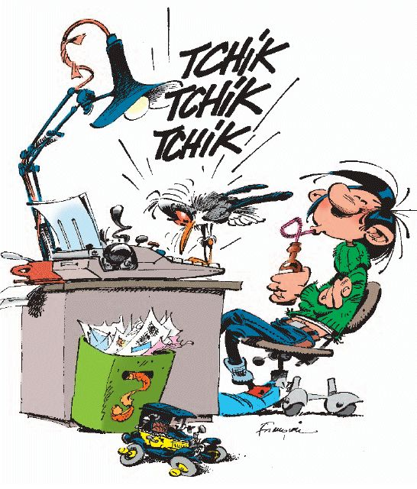
Les APP et le développement de compétences
Se former et travailler de manière efficace dans un univers technique et scientifique
Situations où l’on doit mettre en œuvre ce savoir-agir :
lorsqu’on effectue, seul ou en équipe, un travail scientifique et technique dans un cadre universitaire ou professionnel et qu’il faut, pour cela, se former et être aussi efficace que possible.

Slide 11
Atelier
En groupe d’APP de L1
(eh oui encore un peu de travail avec ce groupe!)
Examinez chacun des items/savoir-faire des compétences du référentiel de la formation
Notez ceux que vous pensez avoir développé au niveau attendu en fin de L1 (niveau 1)
Expliquer en quoi le travail effectué lors de l’APP SEA1 vous a permis de développer ces items/savoir-faire
Durée = max 45 minutes

Slide 12
APP de L2
2025-2026

Slide 13
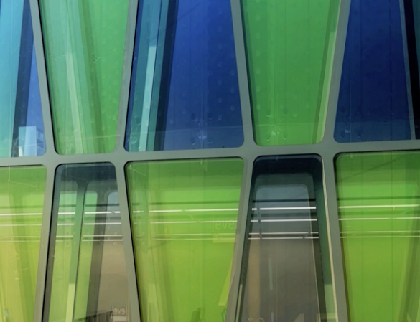
Des algues dans nos villes ?
De l’urbanisme vert pour les villes du futur...
https://images.cnrs.fr/video/4865
2022 Villebon Green Wall Project
2023 Villebon Urban Algae Project
2024 Villebon Garden Algae Project

Slide 14
2025
Villebon Algae for Farm Project
Optimisation des conditions de culture de Chlorella vulgaris et développement de photobioréacteurs
pour l’agriculture
APP animé par
Valérie Péris-Delacroix, Martine Thomas
Thomas Boddaert (partie chimie)
Villebon Green Wall Project 2022
(Promo2024)
Optimisation des conditions de culture de Chlorella vulgaris et développement de photobioréacteurs pour la création de bio-façades
APP animé par
Etienne Blanc, Sylvie Robin, Martine Thomas

Slide 15
Villebon
Algae For Farm
Project 2025
Villebon Algae For Farm Project 2025 est un projet qui comporte trois grandes étapes:
1. L’optimisation des conditions de culture de Chlorella vulgaris
2. Le développement de photobioréacteurs adaptés à la culture de Chlorella vulgaris et participant à l’urbanisme vert en s’intégrant dans des exploitations agricoles
3. L’analyse qualitative et quantitative des produits des cultures algales

Slide 16
Villebon
Algae For Farm
Project 2025
L’optimisation des conditions de culture de C. vulgaris
Construire des photobioréacteurs et déterminer expérimentalement des conditions de culture optimales pour la souche de Chlorella vulgaris fournie.
-> une démarche expérimentale rigoureuse, la Grande Expérience
2. Le développement de dispositifs de culture adaptés à la culture de C. vulgaris et s’intégrant dans des exploitations agricoles
Les équipes devront concevoir et construire des prototypes originaux, radicalement différents des premiers, obéissant au cahier des charges.
-> du développement de PBR, Photobioreactor engineering

Slide 17
Villebon
Algae For Farm
Project 2025
Le projet comporte 8 séquences différentes qui s’échelonnent entre le 3 septembre 2025 et le 19 février 2026
03/09/2025 Séance encadrée : Lancement de l’APP SEA2
• SEQUENCE 1 : recherche bibliographique sur l’utilisation de la biomasse issue de la culture de microalgues
• SEQUENCE 2 : planification d’une étude expérimentale des conditions de culture de C. vulgaris
Synthèses réalisées à partir de recherches bibliographiques
Livrable 1: Rapport 1 le lundi 8/09 à 17H
Livrable 2 : Présentation orale 1 : mardi 9/9 16-18h (paramètre de culture).
Livrable 3 : Présentation orale 2 : Jeudi 11/9 8h15-10h15 (propositions d’expériences) puis 2ème temps de réflexion
Débat GE : Jeudi 11/9 17h30-18h30

Slide 18
Villebon
Algae For Farm
Project 2025
• SEQUENCE 3 : Mise en place de la « Grande Expérience Test »
Préparer le matériel nécessaire et les protocoles expérimentaux nécessaires à la « Grande Expérience Test »
• SEQUENCE 4 : Réalisation de la « Grande Expérience Test »
TP comptage (2/10), Mise en culture (2 et 3/10), Prélèvements 16/10, TP dosage des lipides et des pigments (23/10)
Présentation du bilan après 14 jours de culture
Livrable 4 : Les protocoles devront être déposés dans un dossier partagé et finalisés au plus tard le vendredi 20 septembre 20h en vue de la préparation des échanges avec les enseignants du 23 septembre.
Préparation et stérilisation PBR 22 et 25/9
Préparation sol mères milieux 26/9 aprem
Réunion ensemble de promo 30/9 matin
Livrable 5 : Rapport-bilan de la Grande Expérience sous forme de poster avant le 7 novembre à 20h.
Livrable 6 : Présentation orale 4 le lundi 15 novembre

Slide 19
Villebon
Algae For Farm
Project 2025
• SEQUENCE 5 : Développement d’un photobioréacteur
Présentation de la réflexion design du PBR à la construction
• SEQUENCE 6 : Production de biomasse algale et analyse chimique
Prépa milieux culture 13/12, Stérilisation PBR 13/12, Mise en production (7/1), prélèvements (30/1) et dosages (7/2)
• SEQUENCE 7: analyse chimique
Livrable 11 : CR des résultats, date à déterminer
SEQUENCE FINALE : remise du rapport de projet et soutenance
Livrable 12 : Soutenance finale, 19 février2026 13h30
Livrable 13 : Rapport écrit final 12 mars 2026 20h
Livrable 14 : Cahier de labo le 12 mars 2026 20h
Bilan des apprentissages en avril
Livrable 7 : Prés. orale 5 le 24 octobre(+ prépa commandes)
Livrable 8 : Rapport écrit pour le 7 novembre 20h
Livrable 9 : Prototype fonctionnel le 5 janvier (finalisé avant vacances)
Livrable 10 : fiche de CR des résultats le 10 février 22h

Slide 20
Le cahier des charges (1)
1- Le dispositif doit permettre la production de dioxygène et de biomasse algale à partir du CO₂ de l’air et de lumière artificielle correspondant autant que possible aux conditions de la région parisienne. Ses performances doivent être optimisées et indiquées dans le rapport final.
2- Les algues produites doivent en particulier présenter une concentration élevée en lipides.
3- Le dispositif doit être automatisé pour limiter les interventions. Il doit pouvoir fonctionner pendant au moins 14 jours (21 jours?) sans maintenance.
4- Le dispositif doit correspondre à un module d’un dispositif plus important ou constituer une maquette de l’ensemble du dispositif, l’échelle devra en être précisée.
5- La partie PBR peut être modulaire, ou non.

Slide 21
Le cahier des charges (2)
6- Le volume utile maximal de la partie PBR ne doit pas dépasser 10 litres.
7- Un système d’agitation adapté aux conditions architecturales et aux algues doit permettre une agitation optimale de la culture et/ou un apport régulier et homogène de nutriments.
8- Les PBR doivent être équipés d’un système permettant l’introduction de liquide (nutriments) dans le milieu réactionnel.
9- La performance et la stabilité de l’installation ainsi que la qualité de la culture d’algues seront mesurées et évaluées tout au long de l’expérience. Des dispositifs permettant des mesures pertinentes des conditions internes du système de culture (quantité de cellules algales, pH, température, CO₂, etc.) pourront être greffés aux PBR.
Cet apport sera valorisé lors de l’évaluation du dispositif.

Slide 22
Le cahier des charges (3)
10- Les PBR doivent pouvoir être vidés facilement (partiellement ou complètement) pour permettre la récolte de biomasse et si besoin un changement du milieu de culture en limitant les risques de contamination.
11- Les PBR peuvent être conçus pour la culture en continu (en turbidostat) ou pour la culture en batch.
12- La consommation électrique des photobioréacteurs (pompes, lampes et autres dispositifs) doit être aussi faible que possible. Cette consommation sera calculée et présentée dans le rapport final.

Slide 23

Atelier AEGPS
Atelier Wavestone « AEGPS »
Vendredi 19 septembre 13h30-17h30
Objectif:
acquérir des outils de Gestion de Projet Scientifique

Slide 24

Le challenge
2025-26
Un projet comporte deux phases préliminaires
1- La phase de lancement/démarrage est la première étape pour démarrer le projet. Lors de cette phase, les différents objectifs et étapes du projet sont discutés et précisés, les rôles au sein de l’équipe sont distribués et un chef de projet est éventuellement nommé. Le cahier de projet doit comporter la synthèse de ce travail de discussion (livrable 0).
2- La phase de planification permet d’aborder et de clarifier ce qui est relatif à la planification du projet. Des procédures sont définies par l’équipe pour gérer sa mise en œuvre. Des indicateurs pour la mesure et la maîtrise des performances du projet sont également établis durant cette phase. La synthèse de ce travail doit figurer dans le cahier de projet (livrable 0).
Rappel:
les 5 phases d’un projet
Consacrez les premières heures de travail en autonomie (3 et 4/9) à ces deux phases importantes de tout projet. Les phases de démarrage et de planification peuvent être re-précisées au début de chaque étape du projet.

Slide 25
Le challenge
2025-26
Après avoir réalisé les phases préliminaires vous pourrez passer aux phases suivantes.
3- La phase de mise en œuvre est la phase de réalisation des activités du projet. Ces activités permettront de produire les livrables (oraux, posters, rapports, objets techniques) qui devront être conformes aux exigences établies lors des phases de lancement (consignes) et de planification.
4- Ne pas oublier la phase de maîtrise : prendre en compte et analyser les performances du projet (la qualité de ce que vous avez réalisé).
Cette analyse se fait par rapport au plan établi dans la phase de planification. Selon les écarts observés, l’équipe va définir des actions à mener pour garantir les objectifs. Les demandes de modification de la phase de mise en œuvre (et des autres phases) peuvent être traitées pendant cette phase qui permet une amélioration continue dans chacune des phases.
Prévoyez cette démarche d’amélioration dès le départ.
Rappel:
les 5 phases d’un projet

Slide 26
Le challenge
2025-26
5- La phase de clôture marque la fin du projet. Elle consiste en une discussion, en un recueil des retours d’expériences sur le projet qui permet de tirer des enseignements et d’identifier les progrès à réaliser pour le prochain projet…
A noter: Cette phase n’a pas encore été réalisée pour l’APP de L1 (sera évaluée et prise en compte dans bloc MCPS L2)
Un débriefing d’Ih environ aura lieu pour chacune des 7 équipes :
Jeudi 4/9 (possible 2 groupes)
Vendredi 5/9 (possible 2 groupes)
Mardi 9/9 (1 groupe)
Mercredi 10/9 (possibilité 2 groupes)
Vend 12/9 (possibilité 2 groupes)
Avant le debrief, prendre le temps de répondre au questionnaire suivant (environ 20-30 min nécessaires):
https://forms.gle/vgWfDydkFs4xfAg59
PENSEZ À VOUS INSCRIRE POUR L’UN DES CRÉNEAUX ! Feuille sur panneau d’affichage
Les 8 redoublants et Eglantine devront se joindre à vous ; vous pouvez inviter également les 5 étudiants ayant quitté la formation.
Rappel:
les 5 phases d’un projet

Slide 27
Livrable 1 : Pour le lundi 8 septembre 17h
Rapport 1 : Rendre une synthèse bibliographique de 4 à 6 pages sur l’utilisation et la culture de microalgues, en particulier Chlorella vulgaris, pour la production de nourriture et de dioxygène.
La synthèse écrite doit être conçue comme la première partie de l’introduction du rapport final. Elle doit aborder différents points :
Présentation de l’état de l’art sur le développement de dispositifs de culture de microalgues associés à des installations publiques (présentez les avantages et applications possibles de cultures de microalgues, de l’espèce Chlorella vulgaris en particulier, pour la production alimentaire et la fourniture de dioxygène ou d’autres utilisations de la biomasse)
Brève présentation générale des microalgues : leurs places dans la classification des espèces, taille, habitats, type de reproduction, types de métabolisme, caractéristiques métaboliques en relation avec la production de nutriments
Qualités nutritionnelles de C. vulgaris et intérêt dans ce contexte. Quelle(s) macromolécule(s) est/sont la/les plus intéressante(s) du point de vue nutritionnel pour les humains ou animaux ?
Particularités architecturales à prendre en compte pour le design des PBR
Présentation des types de dispositifs de culture des microalgues (dispositifs de culture en enceinte fermée) et des différentes modalités de culture (culture photoautotrophique, hétérotrophique, etc ; culture en système fermé en batch, culture continue en chémostat).
Métabolisme et croissance de l’espèce Chlorella vulgaris : présentation des voies métaboliques mobilisées chez les chlorelles pour la production de lipides (il s’agit de donner ici des informations permettant de comprendre les besoins des cultures algales pour la production de chaque type de macromolécules), courbe de croissance attendue en culture en batch
La contribution de chaque membre de l’équipe doit être précisée en fin de rapport (et notée dans le fichier partagé).
https://docs.google.com/spreadsheets/d/1OTa1u0N1jFNyTu_J6vGFKHvURcuvLUDbI44FWrkckaw/edit?usp=sharing

Slide 28
Ordre du jour
3 et 4 septembre
3/9 Séance 9h45-11h15
Compétences et APP L1
2. Présentation du projet SEA2 et du planning
3/9 Séance 15h45-18h45 et jeudi 4/9 8h15-10h30 : autonomie
3. Identification des compétences travaillées et analyse du déroulé du projet L2 (lecture du livret)
4. Phases de lancement et de planification
5. Travail de bibliographie
4/9 Séance 16h15-17h45 : Martine et Valérie
6. Attributions des paramètres à étudier par chaque groupe
7. Echanges avec les différents groupes sur les phases de lancement et de planification
(10 min/gpe)

Slide 29
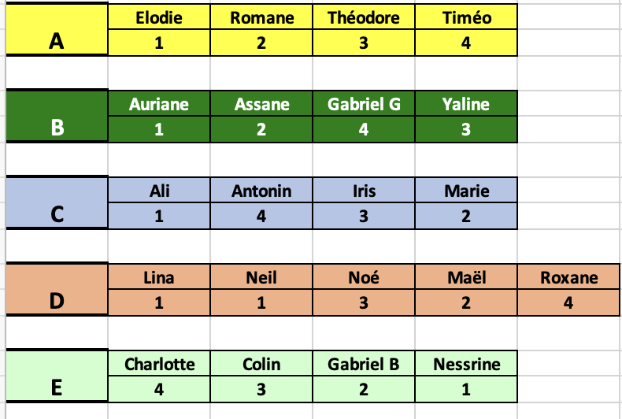
Les équipes du
Villebon Algae For Farm Project 2025

Slide 30
Villebon Algae For Farm Project 2025
Les paramètres de culture
Lumière _ photopériode
Lumière _ Intensité et qualité de la lumière
Température et pH
Taille de l’inoculum de départ de la culture
(densité de la culture à T0)
Apport d’azote
Auxotrophie / hétérotrophie

